Slide 1


BÁO CÁO BÀI TẬP LỚN
THIẾT KẾ VÀ XÂY DỰNG THIẾT BỊ LOGIC ANALYZER ĐƠN GIẢN
Đề tài 1 · Hệ thống nhúng và thiết kế giao tiếp nhúng
Đoàn Sinh Đức — 20234000 Phạm Đăng Vinh — 20233719 Vũ Mạnh Quân — 20234033 Vũ Nam Khánh — 20234015
GIẢNG VIÊN HƯỚNG DẪN TS. ĐÀO VIỆT HÙNG
Hà Nội, 7/2026
Notes:
Nhóm trình bày kết quả thiết kế và xây dựng thiết bị phân tích logic tám kênh trên STM32F103C8. Nội dung tập trung vào kiến trúc, cơ chế lấy mẫu, phần mềm hiển thị và các kết quả kiểm thử phần cứng trong vòng.

Slide 2


ĐẶT VẤN ĐỀ
02
LỖI SỐ KHÔNG CHỈ NẰM Ở MỨC 0/1
GHI NHẬN
PHÂN TÍCH
•
Quan hệ thời gian giữa các kênh quyết định tính đúng của giao tiếp.
8 đường tín hiệu tại cùng thời điểm
Waveform + decoder
•
Thiếu xung, sai thứ tự cạnh hoặc sai khung rất khó quan sát bằng đồng hồ đo.
•
Cần ghi đồng thời nhiều tín hiệu và xem lại theo trục thời gian trên máy tính.
Logic analyzer biến chuỗi trạng thái rời rạc thành bằng chứng về timing và giao thức.
TRƯỜNG ĐẠI HỌC BÁCH KHOA HÀ NỘI
HANOI UNIVERSITY OF SCIENCE AND TECHNOLOGY
THIẾT BỊ LOGIC ANALYZER 8 KÊNH
Notes:
Trong hệ thống số, mức điện áp đúng chưa đủ để kết luận giao tiếp đúng. Nhiều lỗi chỉ xuất hiện trong quan hệ thời gian giữa các đường tín hiệu, vì vậy nhóm cần một công cụ ghi đồng thời nhiều kênh và cho phép phân tích lại trên máy tính.

Slide 3
MỤC TIÊU VÀ PHẠM VI
03
8 KÊNH
TỪ 1 kHz
THU NGOẠI TUYẾN
PC GUI
3 DECODER
CH0–CH7 PA0–PA7
Cấu hình tốc độ lấy mẫu
Buffer → DUMP khung SLA8
Waveform, đo cạnh, zoom và cuộn
UART · I2C · SPI
PHẠM VI TRIỂN KHAI
•
Firmware STM32: TIM2, DMA/ISR, trigger và giao thức lệnh.
•
Phần mềm PC: kiểm khung, hiển thị tám kênh và giải mã giao thức.
•
Arduino UNO tạo tín hiệu Gray, UART, I2C và SPI để kiểm thử từng chế độ.
TRƯỜNG ĐẠI HỌC BÁCH KHOA HÀ NỘI
HANOI UNIVERSITY OF SCIENCE AND TECHNOLOGY
THIẾT BỊ LOGIC ANALYZER 8 KÊNH
Notes:
Mục tiêu tối thiểu của đề tài là hai kênh và tốc độ từ một kilohertz. Mẫu thử thực tế được triển khai với tám kênh, có giao diện máy tính và ba bộ giải mã giao thức. Phạm vi đánh giá gồm cả firmware, khung truyền dữ liệu và phần mềm PC.

Slide 4
KIẾN TRÚC TỔNG THỂ
04
STM32F103C8
NGUỒN TÍN HIỆU
PA0–PA7 → GPIOA IDR TIM2 tạo nhịp lấy mẫu DMA hoặc ISR → buffer 13.888 mẫu SLA8: metadata + payload + checksum
MÁY TÍNH
Arduino UNO Gray · UART · I2C · SPI Open-drain, chung GND
USART1 · 1 Mbaud PyQt5 + pyqtgraph Waveform 8 kênh UART · I2C · SPI decoder
Một mẫu = một lần đọc đồng thời 8 bit thấp của GPIOA
TRƯỜNG ĐẠI HỌC BÁCH KHOA HÀ NỘI
HANOI UNIVERSITY OF SCIENCE AND TECHNOLOGY
THIẾT BỊ LOGIC ANALYZER 8 KÊNH
Notes:
Kiến trúc được chia thành ba lớp. Arduino tạo tín hiệu tham chiếu, STM32 lấy mẫu tám bit đồng thời và đóng gói thành khung SLA8, còn phần mềm PC kiểm tra khung rồi hiển thị hoặc giải mã. Việc đọc GPIOA IDR một lần giúp giảm sai lệch tương đối giữa các kênh.

Slide 5
PHẦN CỨNG VÀ ĐẤU NỐI
05
STM32F103C8
ARDUINO UNO
NGUYÊN TẮC AN TOÀN
• PA0–PA7: CH0–CH7 • PA9/PA10: USART1 • Timer clock: 72 MHz • Logic: 3,3 V • Buffer: 13.888 byte
• D2–D9 → PA0–PA7 • Tạo mẫu Gray 8 bit • Phát UART/I2C/SPI riêng • Ngõ ra open-drain • Dùng pull-up 3,3 V
• Nối chung GND • Không đưa 5 V trực tiếp • HIGH nhờ pull-up 3,3 V • Kiểm tra mức trước khi test • Không suy diễn mạch bảo vệ
Không khẳng định có khối bảo vệ đầu vào khi chưa có sơ đồ nguyên lý được kiểm chứng.
TRƯỜNG ĐẠI HỌC BÁCH KHOA HÀ NỘI
HANOI UNIVERSITY OF SCIENCE AND TECHNOLOGY
THIẾT BỊ LOGIC ANALYZER 8 KÊNH
Notes:
Tám đầu vào được đưa trực tiếp vào PA0 đến PA7, còn USART1 dùng để truyền dữ liệu về máy tính. Arduino được cấu hình open-drain để mức cao do điện trở kéo lên ba phẩy ba volt tạo ra. Báo cáo không giả định thêm khối bảo vệ đầu vào vì chưa có sơ đồ nguyên lý đầy đủ.

Slide 6
CƠ CHẾ LẤY MẪU DMA VÀ ISR
06
TRIGGER TỨC THỜI
TIM2 UPDATE
DMA1 CH2
BUFFER ĐỦ
6,545 MS/s
Nhịp lấy mẫu
GPIOA IDR → RAM
Phát EVENT
Trần DMA được kiểm chứng
TRIGGER CẠNH / MẪU
400 kS/s
TIM2 ISR
PRE-TRIGGER
POST-TRIGGER
Trần ISR được kiểm chứng
Đọc và kiểm điều kiện
Bộ đệm vòng
Hoàn thành capture
TRƯỜNG ĐẠI HỌC BÁCH KHOA HÀ NỘI
HANOI UNIVERSITY OF SCIENCE AND TECHNOLOGY
THIẾT BỊ LOGIC ANALYZER 8 KÊNH
Notes:
Với trigger tức thời, DMA chuyển trực tiếp trạng thái GPIO vào RAM nên đạt tốc độ cao hơn. Khi cần trigger cạnh hoặc mẫu, ISR phải kiểm tra điều kiện và quản lý vùng trước sau trigger, vì vậy trần tốc độ thấp hơn. Hai giới hạn trên đều được xác nhận bằng kiểm thử phần cứng.

Slide 7
FIRMWARE VÀ KHUNG DỮ LIỆU SLA8
07
CFG
ARM
CAPTURE
EVENT
DUMP
KHUNG SLA8
HEADER 48 B
METADATA
PAYLOAD ≤ 13.888 B
CHECKSUM
•
1 byte cho mỗi mẫu tám kênh.
•
Checksum FNV-1a cho header và payload.
•
Metadata lưu rate, mode, trigger và trạng thái lỗi.
TRƯỜNG ĐẠI HỌC BÁCH KHOA HÀ NỘI
HANOI UNIVERSITY OF SCIENCE AND TECHNOLOGY
THIẾT BỊ LOGIC ANALYZER 8 KÊNH
Notes:
Firmware làm việc theo chuỗi cấu hình, arm, capture, báo sự kiện rồi mới dump dữ liệu. Khung SLA8 tách metadata khỏi payload và dùng checksum FNV một a để phát hiện lỗi truyền. Mỗi mẫu chỉ chiếm một byte vì tám kênh được đóng vào tám bit.

Slide 8
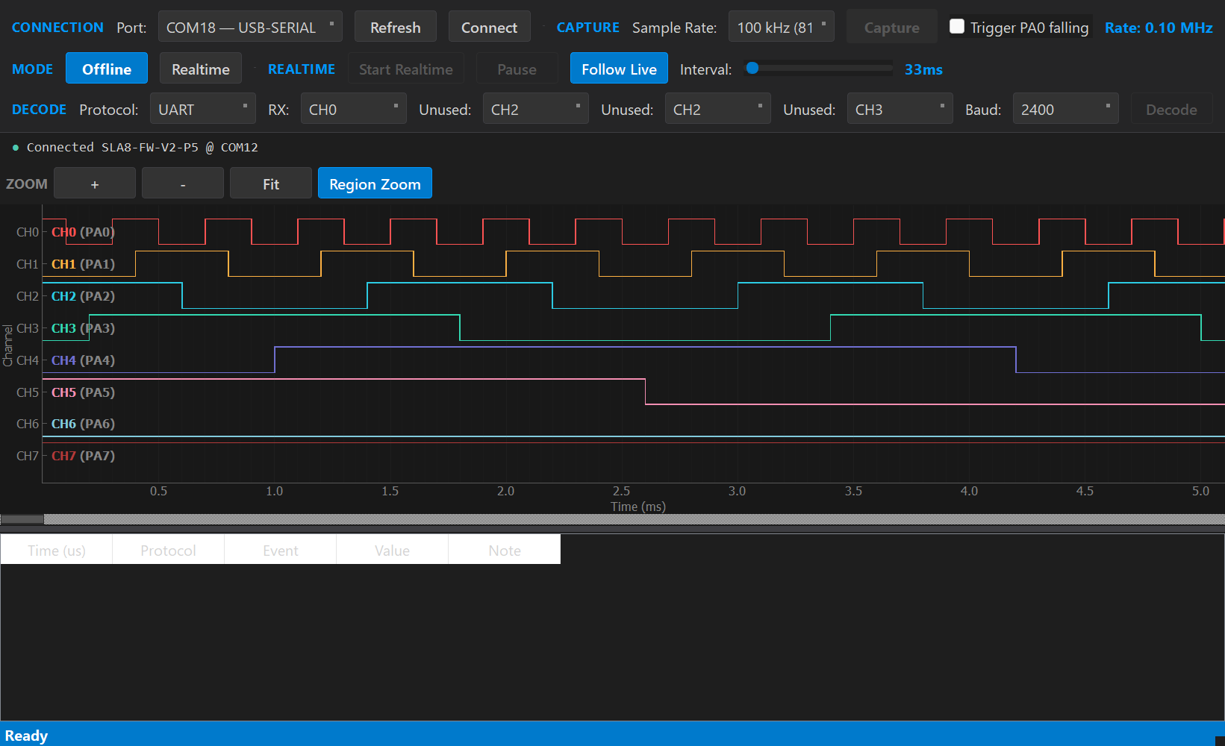
PHẦN MỀM PC VÀ GIAO DIỆN
08
KẾT NỐI
INFO · STATUS · cấu hình
WAVEFORM
8 kênh · zoom · cuộn
PHÂN TÍCH
Đo cạnh · tần số · decoder
Trạng thái trong ảnh xác nhận SLA8-FW trên COM12; dropdown Port chỉ là lựa chọn giao diện
TRƯỜNG ĐẠI HỌC BÁCH KHOA HÀ NỘI
HANOI UNIVERSITY OF SCIENCE AND TECHNOLOGY
THIẾT BỊ LOGIC ANALYZER 8 KÊNH
Notes:
Phần mềm PC chịu trách nhiệm cấu hình thiết bị, nhận khung và kiểm checksum trước khi hiển thị. Người dùng có thể xem tám kênh, phóng to theo thời gian, đo cạnh và chạy các decoder UART, I2C hoặc SPI trên dữ liệu đã thu.

Slide 9
PHƯƠNG PHÁP KIỂM THỬ PHẦN CỨNG TRONG VÒNG
09
ARDUINO · COM18
STM32 · COM12
SLA8 + CHECKSUM
ORACLE
Tín hiệu tham chiếu
Thu tám kênh
Khung bằng chứng
Đối chiếu tự động
TOÀN VẸN
TỐC ĐỘ
GIAO THỨC
TRIGGER
TC01–TC02 Khung, 8 kênh, Gray
TC03–TC06 Rate, trần, Nyquist
TC07–TC09 UART, I2C, SPI
TC10 Cạnh rơi và đầu vào sai
Gray 8 bit: mỗi bước hợp lệ chỉ thay đổi đúng một bit
TRƯỜNG ĐẠI HỌC BÁCH KHOA HÀ NỘI
HANOI UNIVERSITY OF SCIENCE AND TECHNOLOGY
THIẾT BỊ LOGIC ANALYZER 8 KÊNH
Notes:
Kiểm thử phần cứng trong vòng dùng Arduino làm nguồn tham chiếu và STM32 làm thiết bị cần đánh giá. Chuỗi Gray phù hợp để phát hiện mất mẫu hoặc sai quan hệ giữa kênh vì hai trạng thái liên tiếp chỉ được phép khác một bit. Mười kịch bản được nhóm theo toàn vẹn, tốc độ, giao thức và trigger.

Slide 10
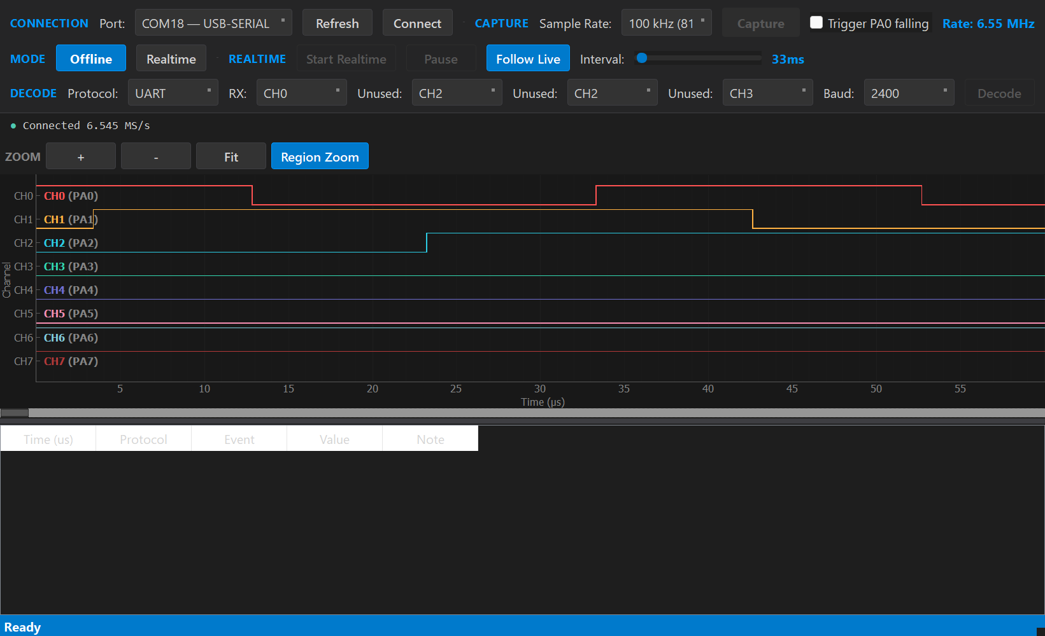
KẾT QUẢ TỐC ĐỘ VÀ TOÀN VẸN DỮ LIỆU
10
6,545 MS/s
DMA sạch · sai số 0,0079%
400 kS/s
ISR sạch · 0 overrun
0
Overflow · dropped · checksum lỗi
7 / 8 / 10 MS/s bị firmware từ chối thay vì thu sai
TC-04 phát lại offline từ frame .sla8; dropdown Port không phải nguồn capture
TRƯỜNG ĐẠI HỌC BÁCH KHOA HÀ NỘI
HANOI UNIVERSITY OF SCIENCE AND TECHNOLOGY
THIẾT BỊ LOGIC ANALYZER 8 KÊNH
Notes:
DMA thu sạch tại sáu phẩy năm bốn năm megasample mỗi giây với sai số dưới một phần trăm nghìn. ISR đạt bốn trăm kilosample mỗi giây và không ghi nhận overrun. Khi yêu cầu vượt trần, firmware trả lỗi thay vì tiếp tục với dữ liệu không đáng tin cậy.

Slide 11
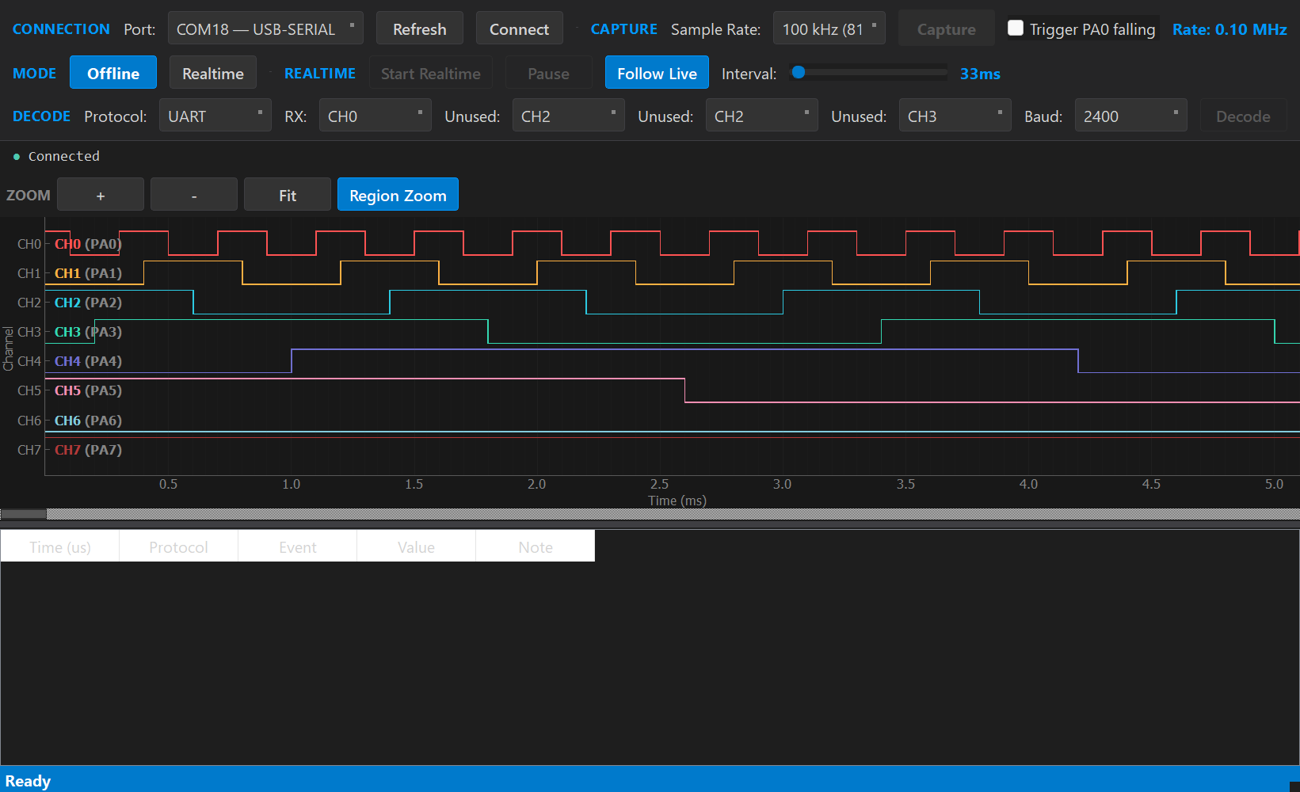
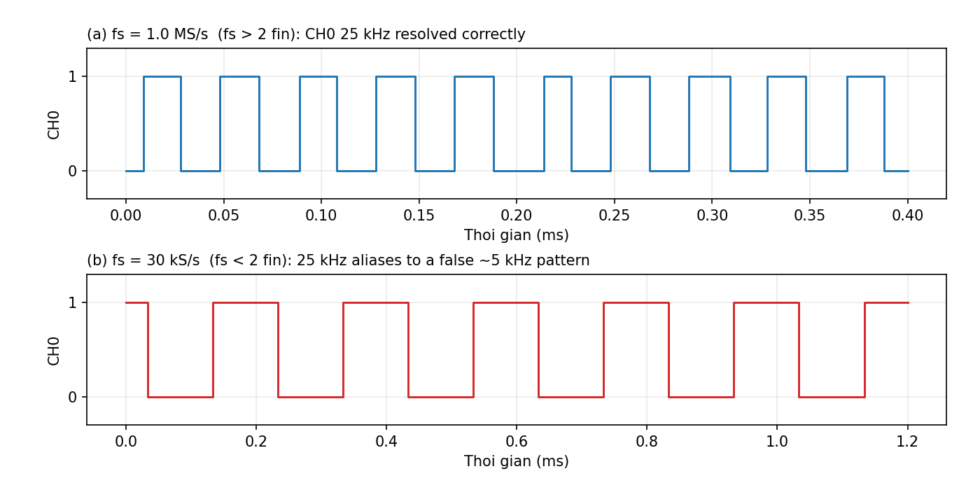
TÁM KÊNH ĐỒNG THỜI VÀ GIỚI HẠN NYQUIST
11
Gray 8 kênh: 0 lỗi chuỗi, 0 short run
25 kHz: đúng ở 1 MS/s, alias khoảng 5 kHz ở 30 kS/s
Skew < 1 chu kỳ mẫu là chặn trên từ oracle Gray — không phải phép đo jitter tuyệt đối.
TRƯỜNG ĐẠI HỌC BÁCH KHOA HÀ NỘI
HANOI UNIVERSITY OF SCIENCE AND TECHNOLOGY
THIẾT BỊ LOGIC ANALYZER 8 KÊNH
Notes:
Dữ liệu Gray xác nhận đủ tám kênh và không phát hiện lỗi trình tự trong cửa sổ kiểm thử. Từ oracle này chỉ có thể kết luận sai lệch giữa kênh nhỏ hơn một chu kỳ mẫu, chưa thể coi là phép đo jitter tuyệt đối. Thử nghiệm Nyquist cho thấy lấy mẫu quá thấp biến tín hiệu hai mươi lăm kilohertz thành thành phần giả khoảng năm kilohertz.

Slide 12
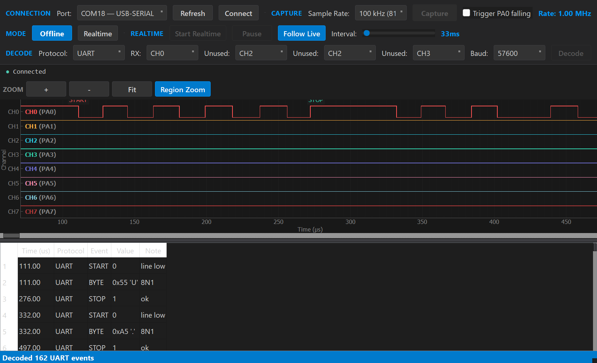
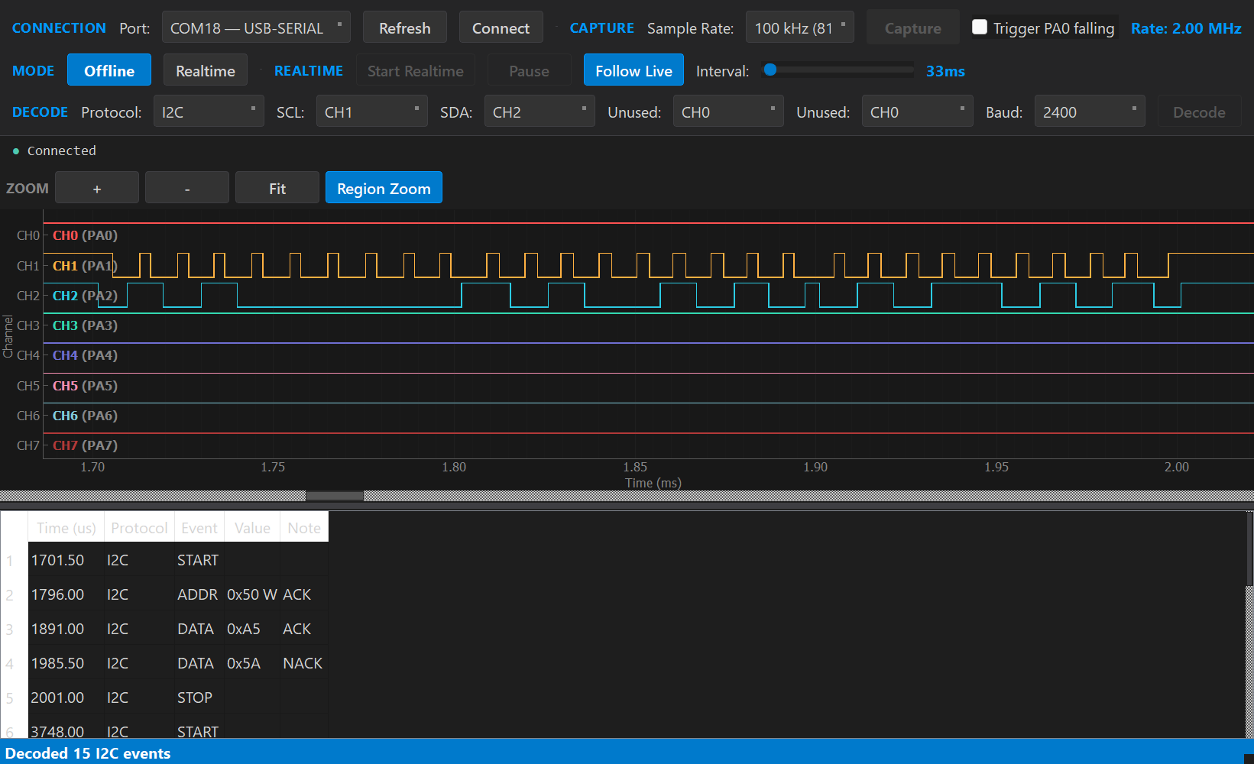
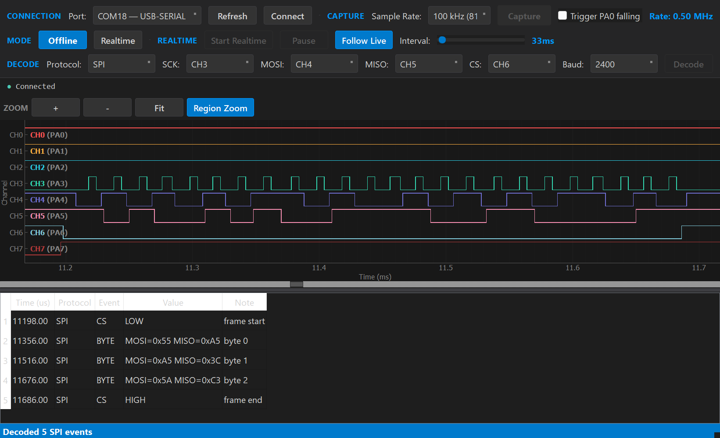
GIẢI MÃ UART, I2C VÀ SPI
12
UART · 57.600 baud
I2C · 2 MS/s
SPI · 500 kS/s
55 A5 4F 4B · 0 framing error
START · 0x50 W · A5 ACK · 5A NACK · STOP
MOSI/MISO: 55/A5 · A5/3C · 5A/C3
Ảnh phát lại offline từ .sla8; COM12/COM18 được xác minh riêng bằng device probe.
TRƯỜNG ĐẠI HỌC BÁCH KHOA HÀ NỘI
HANOI UNIVERSITY OF SCIENCE AND TECHNOLOGY
THIẾT BỊ LOGIC ANALYZER 8 KÊNH
Notes:
Ba bộ giải mã được kiểm tra bằng tín hiệu thật. UART thu đúng chuỗi byte và không có lỗi framing, I2C nhận đúng địa chỉ cùng trạng thái ACK và NACK, còn SPI nhận đúng ba cặp MOSI và MISO trong giao dịch có chip select.

Slide 13
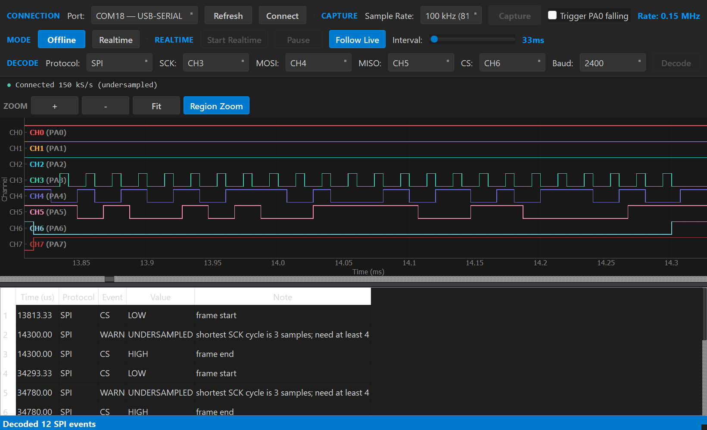
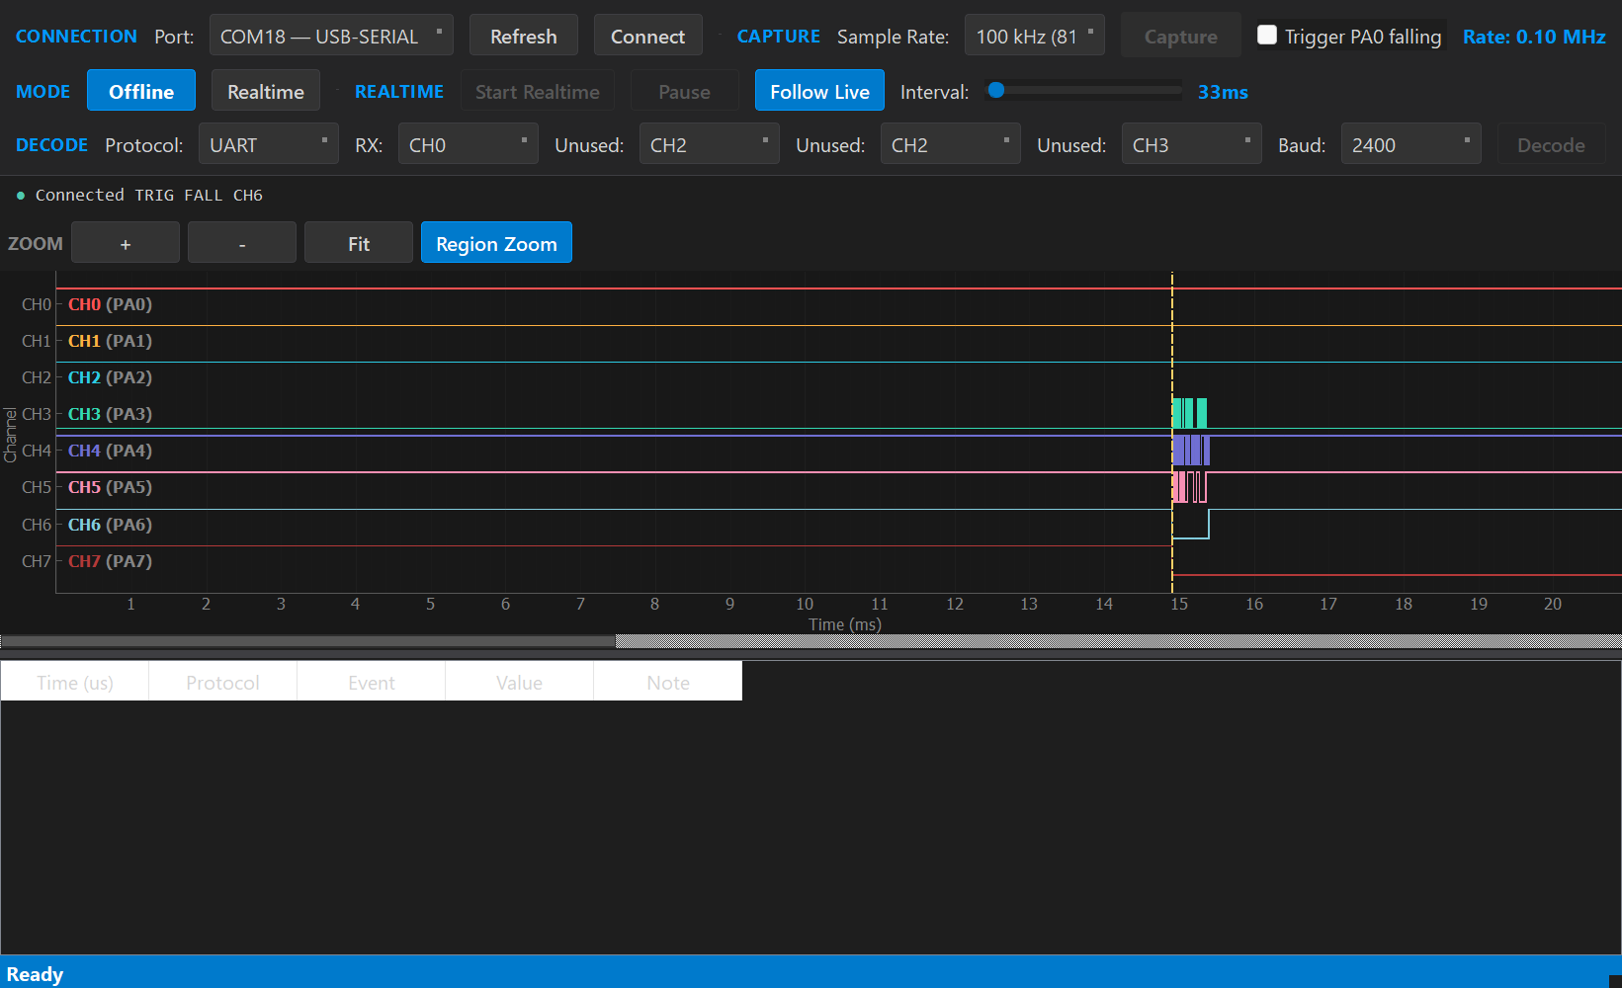
TRIGGER VÀ XỬ LÝ TRƯỜNG HỢP BIÊN
13
SPI LẤY MẪU KHÔNG ĐỦ
TRIGGER FALL CH6
Cảnh báo UNDERSAMPLED · không phát byte sai
Trigger index 1490 · vùng pre-trigger giữ mức HIGH
Ảnh phát lại offline từ .sla8; đầu vào trigger/pattern sai được từ chối.
TRƯỜNG ĐẠI HỌC BÁCH KHOA HÀ NỘI
HANOI UNIVERSITY OF SCIENCE AND TECHNOLOGY
THIẾT BỊ LOGIC ANALYZER 8 KÊNH
Notes:
Thiết bị cần hành xử an toàn cả khi điều kiện đo không phù hợp. Với SPI bị lấy mẫu thiếu, decoder đưa ra cảnh báo và không tạo byte sai. Trigger cạnh rơi trên kênh sáu giữ được vùng trước trigger, còn cấu hình sai bị firmware từ chối rõ ràng.

Slide 14
ĐỐI CHIẾU YÊU CẦU VÀ KẾT QUẢ
14
✓ 8 KÊNH
✓ 1 kHz → 6,545 MS/s
✓ GUI 8 KÊNH
Yêu cầu ≥ 2
Yêu cầu từ 1 kHz
Waveform + đo cạnh
✓ UART · I2C · SPI
✓ 10/10 TC
✓ FAIL-SAFE
Đã kiểm chứng vật lý
Toàn bộ kịch bản đạt
Từ chối rate/cấu hình sai
Kết quả được chốt từ metrics.json và capture .sla8 ngày 18/07/2026.
TRƯỜNG ĐẠI HỌC BÁCH KHOA HÀ NỘI
HANOI UNIVERSITY OF SCIENCE AND TECHNOLOGY
THIẾT BỊ LOGIC ANALYZER 8 KÊNH
Notes:
Mẫu thử vượt yêu cầu tối thiểu về số kênh và giữ được mức một kilohertz ở đầu dải. Giao diện hiển thị đủ tám kênh, ba decoder đều có bằng chứng vật lý và toàn bộ mười kịch bản kiểm thử đạt. Các trường hợp vượt giới hạn được từ chối thay vì âm thầm sinh dữ liệu sai.

Slide 15
HẠN CHẾ, HƯỚNG PHÁT TRIỂN VÀ KẾT LUẬN
15
HẠN CHẾ HIỆN TẠI
HƯỚNG PHÁT TRIỂN
• Chưa đo jitter tuyệt đối bằng chuẩn thời gian độc lập. • Chưa có sơ đồ nguyên lý đầu vào đầy đủ. • SPI mới hỗ trợ cạnh lên, MSB-first. • Trigger dùng ISR giới hạn ở 400 kS/s.
• Đo jitter/skew bằng tín hiệu tham chiếu chung. • Bổ sung CPOL, CPHA và thứ tự bit cho SPI. • Hoàn thiện sơ đồ đấu nối và quy trình kiểm mức. • Tối ưu trigger tốc độ cao.
Mẫu thử logic analyzer 8 kênh đã chạy HIL, giải mã ba giao thức và hành xử an toàn khi vượt giới hạn.
XIN CẢM ƠN!
TRƯỜNG ĐẠI HỌC BÁCH KHOA HÀ NỘI
HANOI UNIVERSITY OF SCIENCE AND TECHNOLOGY
KẾT LUẬN
Notes:
Hệ thống vẫn còn các giới hạn cần được trình bày trung thực, đặc biệt là jitter tuyệt đối, mạch đầu vào và cấu hình SPI. Tuy vậy, mẫu thử đã hoàn thành chuỗi chức năng chính từ thu tám kênh, truyền khung, hiển thị đến giải mã và trigger. Kết quả HIL cho thấy hệ thống hoạt động ổn định trong miền đã kiểm chứng và từ chối các cấu hình vượt giới hạn.

